Slide 1
坐标变换基础
邓泽晖
11.6

Slide 2
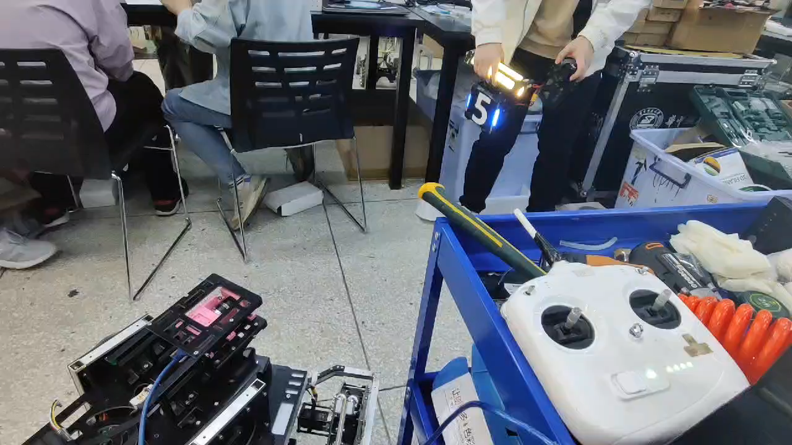

Slide 3
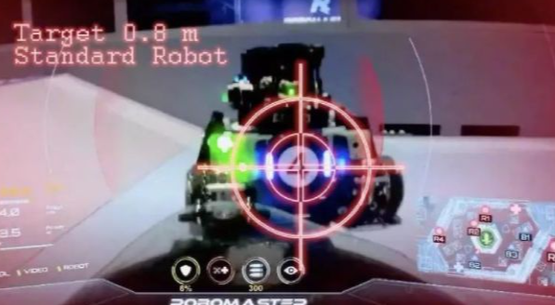
为什么需要坐标变换
视觉基本任务：辅瞄。
辅瞄基本任务之一：
在图像中检测到装甲板之后，将装甲位置发送给下位机
发送什么坐标？
首先想下位机需要什么样的坐标？
Notes:
介绍为什么需要坐标变换

Slide 4
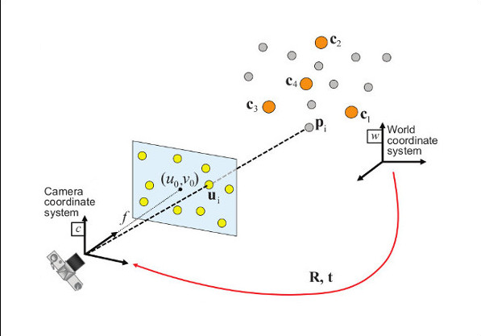
三个坐标系
像素坐标系（2D）
相机坐标系（3D）
世界坐标系（3D）

Slide 5
为什么需要坐标变换
下位机需要什么样的坐标？
像素坐标？下位机无法控制云台的转动。
相机坐标？并不能直接转换为转角。（想一下）
世界坐标？√ 这里指的是云台视角的世界坐标。
所以需要把已有的像素坐标转换为世界坐标——坐标变换。
Notes:
介绍为什么需要坐标变换

Slide 6
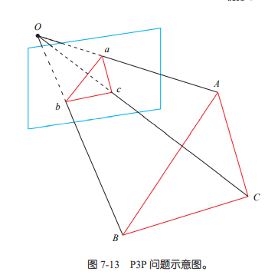
像素系->相机系
针孔模型：相机坐标系->像素坐标系（已知相机内参）
反过来怎么办？（缺失了z轴信息）
PNP解算：
输入：
像素坐标（abc）
任意世界坐标系下ABC世界坐标（只需要比值）
输出：
旋转量（可以计算转角）
平移量（得到z分量）
Notes:
坐标变换的过程：像素系（PNP）->相机系（手动标定）->世界系（IMU）

Slide 7
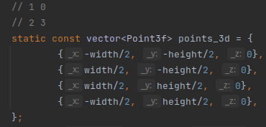
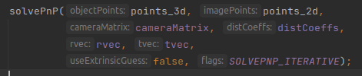
像素系->相机系
针孔模型：相机坐标系->像素坐标系（已知相机内参）
反过来怎么办？（缺失了z轴信息）
PNP解算：
Notes:
坐标变换的过程：像素系（PNP）->相机系（手动标定）->世界系（IMU）

Slide 8
相机系->世界系
两个三维坐标轴之间的变换
怎么刻画？
欧式（刚性）变换
不考虑形变（理解为质点）
只考虑旋转和平移
Notes:
坐标变换的过程：像素系（PNP）->相机系（手动标定）->世界系（IMU）

Slide 9
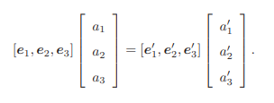
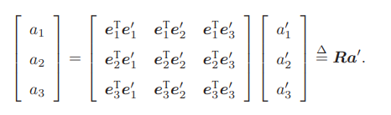
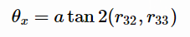
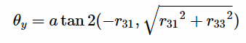
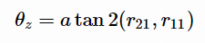
旋转矩阵
描述两个坐标轴之间的关系：旋转+平移
平移：XYZ
旋转？
旋转矩阵R
由旋转矩阵计算旋转角
Notes:
如何描述坐标变换

Slide 10
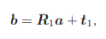
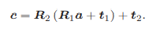
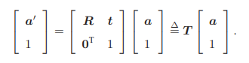
变换矩阵
旋转矩阵描述的问题？
一次坐标变换：
两次坐标变换：
如果是一个六周的机械臂呢？
旋转矩阵+平移向量对变换过程的描述非常复杂
引入齐次坐标，构造变换矩阵T

Slide 11
其他变换
相似变换：增加缩放因子
仿射变换：平移、旋转、缩放、错切的叠加
射影变换：一般性的变换
《计算机视觉的多视图几何》

Slide 12
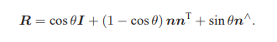
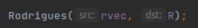
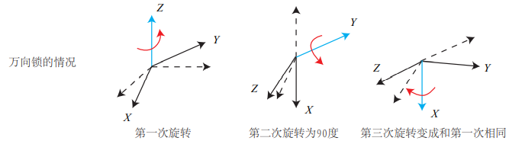
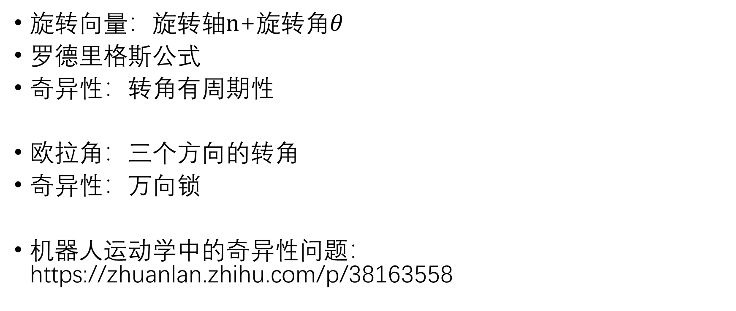
旋转向量和欧拉角
旋转向量：旋转轴$n$+旋转角$θ$
罗德里格斯公式
奇异性：转角有周期性
欧拉角：三个方向的转角
奇异性：万向锁
机器人运动学中的奇异性问题：https://zhuanlan.zhihu.com/p/38163558
Notes:
其他表述方法介绍

Slide 13
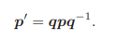
四元数
旋转的三维描述都带有奇异性
从复数引进（复数相乘的几何意义？）
复数域加法？平移
复数域乘法？旋转
Notes:
其他表述方法介绍

Slide 14
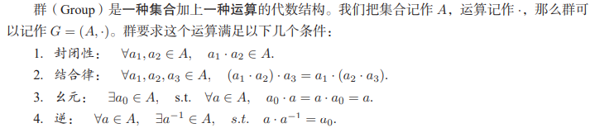
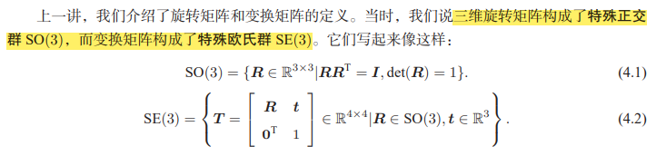
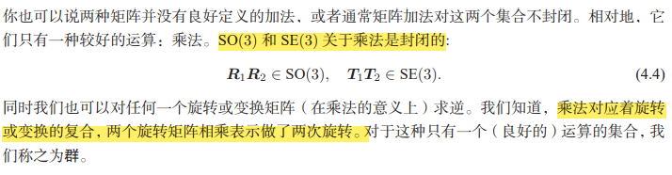
李群和李代数 Sophus

Slide 15
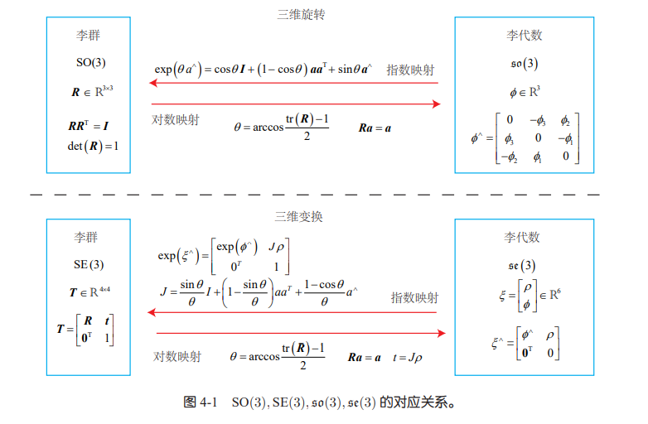
李群和李代数 Sophus

Slide 16
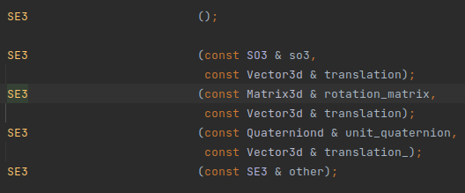
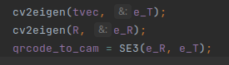
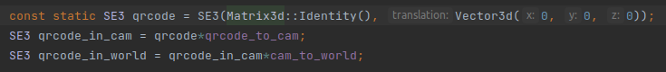
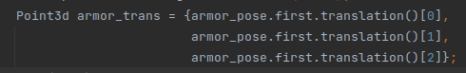
李群和李代数 Sophus

Slide 17
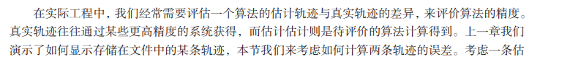
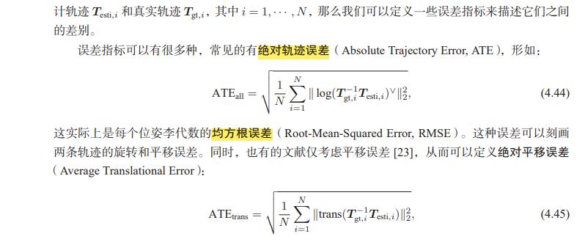
李群和李代数 Sophus
轨迹误差评估

Slide 18
第三次任务：QRCode Lab
具体见任务文档

